Slide 1
回溯算法 设计步骤 & 效率估计
2025.3.21
毛思雨

Slide 2
基本思想和适用条件
回溯算法设计步骤
效率估计和改进途径

Slide 3
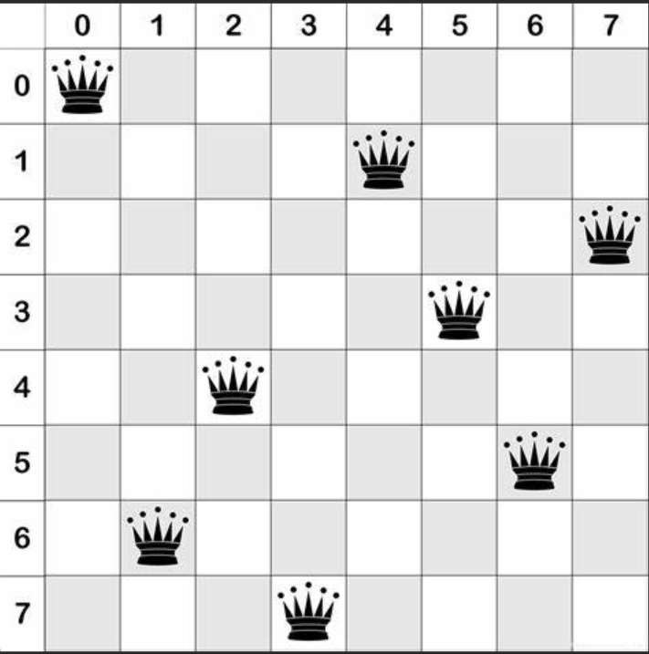

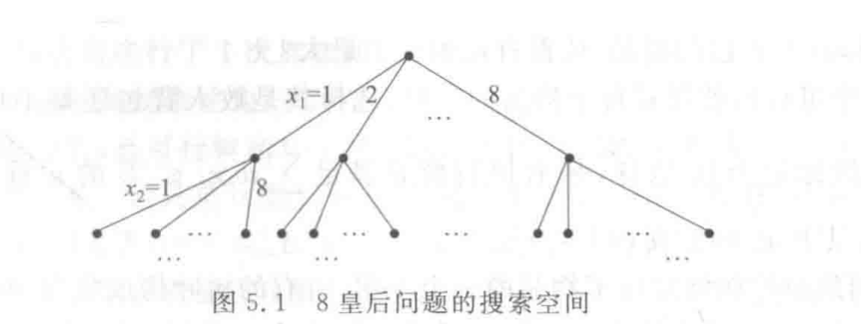
八皇后问题
可行解表示方法：8维向量
搜索空间：一棵树
部分向量：每个结点
可行解：满足约束条件的树叶（在优化问题中不一定是最优解）
隐含遍历：不是真正访问到每个结点，需要从搜索树中进行裁减
最坏时间复杂度分析：结点总数×每个结点的运算复杂度

Slide 4
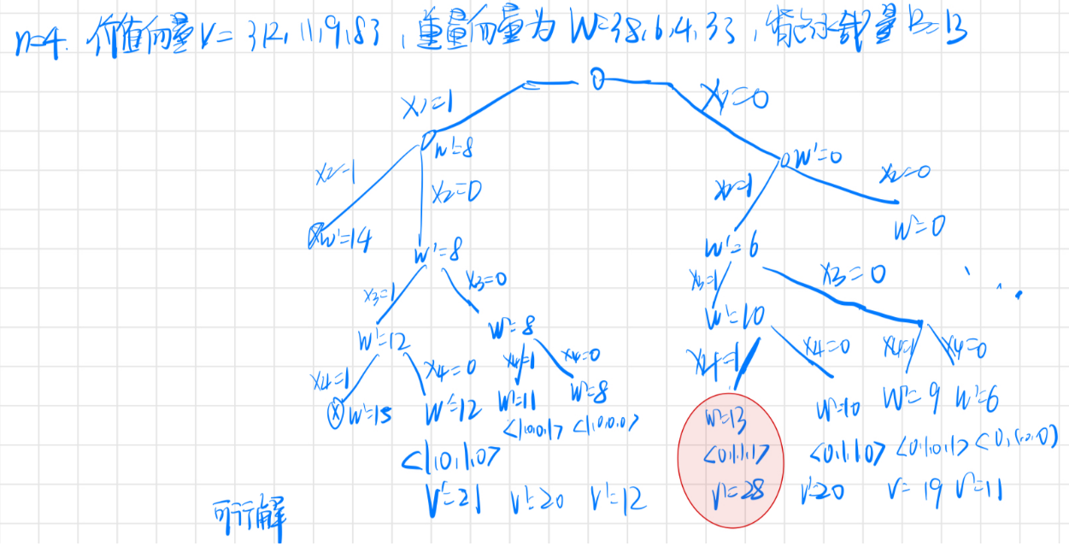
实例

Slide 5
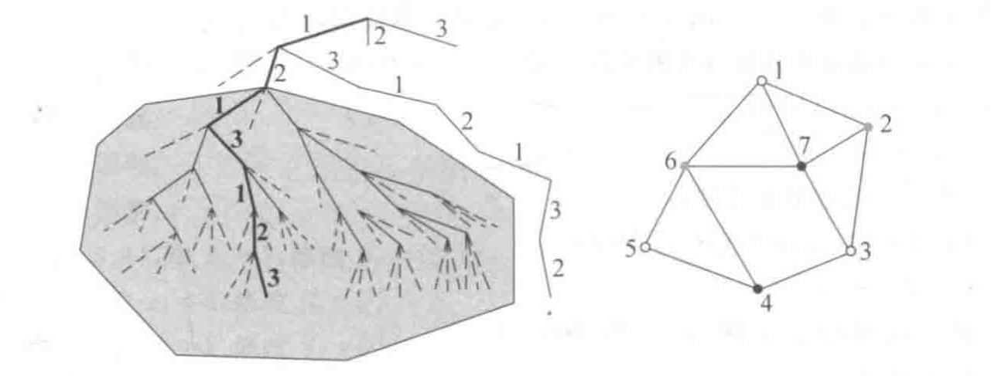
用对称性减小搜索空间规模
八皇后问题可以利用对称性去掉一半的空间
图着色问题：只需搜索1/3的空间，共可以得到6个解

Slide 6
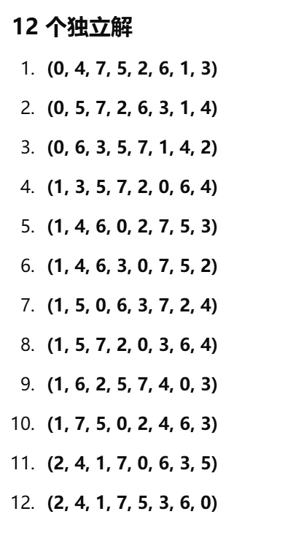
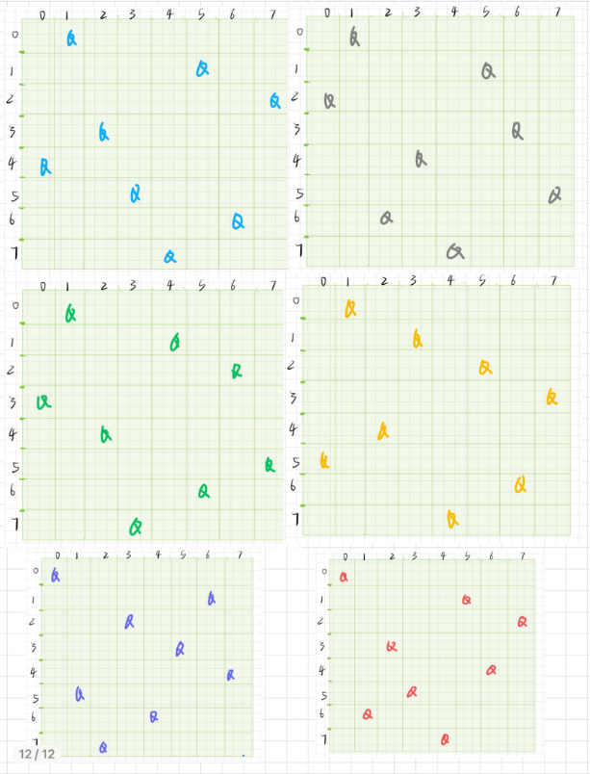
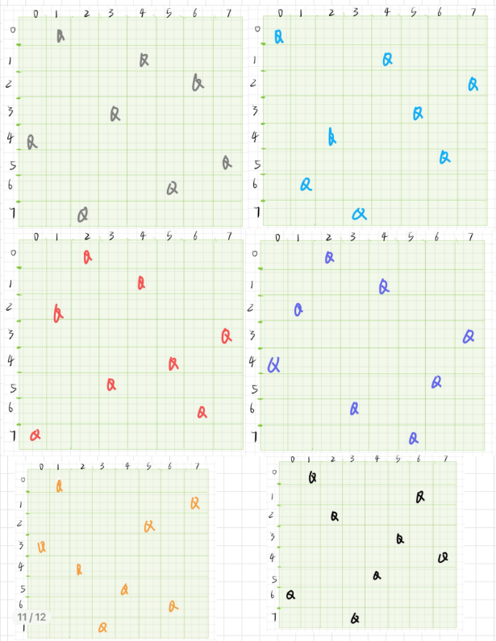
Burnside 引理 & 八皇后问题

Slide 7

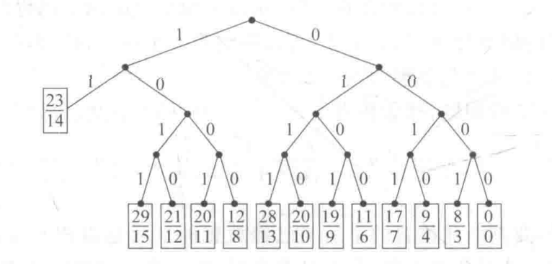

0-1背包问题
可行解表示方法：
搜索空间：一棵树
部分向量：每个结点；每个树叶代表了物品的子集
这样的完全二叉树称作子集树
复杂度分析：结点总数×每个结点的运算复杂度

Slide 8

一般背包问题
可行解表示方法：n维向量；
搜索空间：一棵树
部分向量：每个结点；每个树叶代表了物品的子集

Slide 9

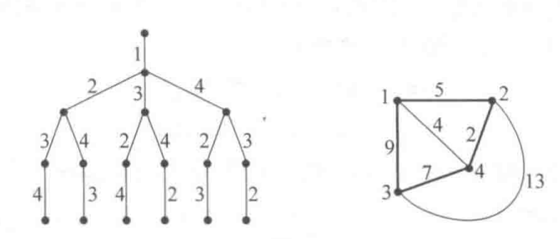
货郎问题（TSP）
搜索空间：排列树：第一层结点有n一1个分支，第二层结点有n一2个分支，…，第n一1层有1个分支；
从根到叶结点的一条路径对应了{1,2，·，n}的排列，根结点只有一个子结点，其余各结点分支数不同.
时间复杂度：

Slide 10
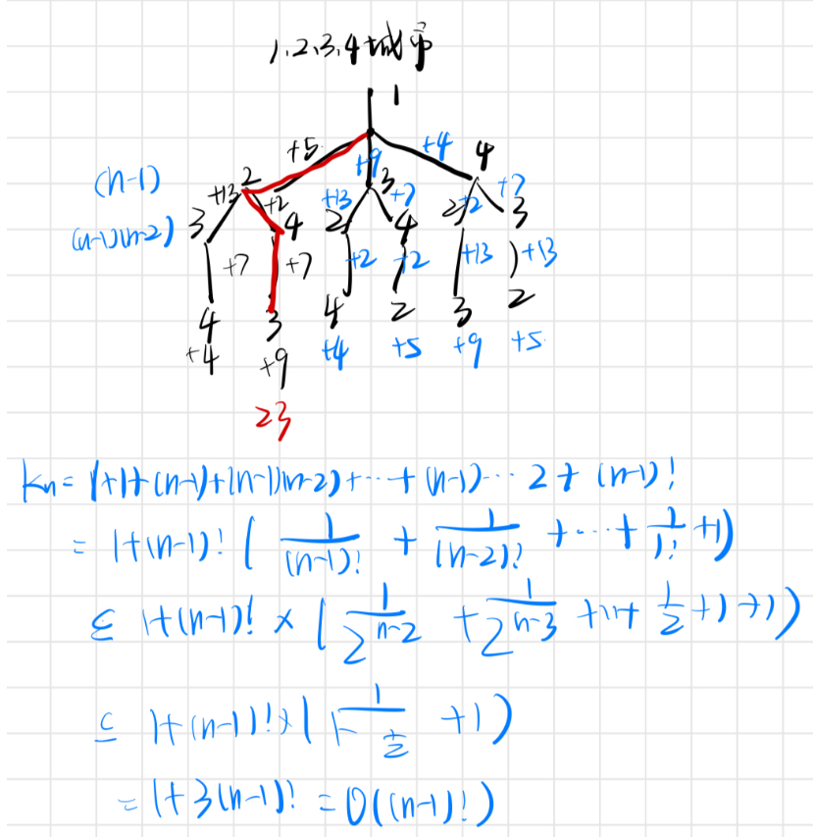
实例

Slide 11
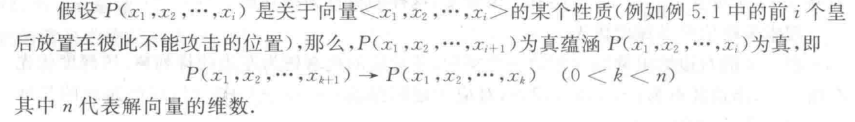
多米诺性质
在搜索树中就是：某个结点不满足条件，则将以该结点为顶点的树删除，这个子树中不会含有任何可行解

Slide 12
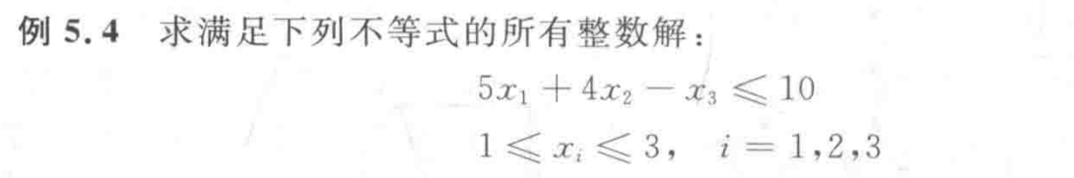
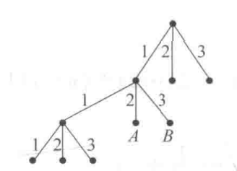
满足不等式的整数解
搜索空间：

Slide 13
回溯算法设计步骤
基本思想和适用条件
效率估计和改进途径

Slide 14
回溯的算法实现
X（k）：第k个结点的最初范围
S（k）：选择完第（k-1）个结点，来到第k个结点时的可能取值集合（即满足前（k-1）个结点的限制条件）
大致思路：
判断是否来到搜索空间最下面一层：
yes则找到一个可行解，记录下来；
no则算当前结点的可选子结点，选一个往深处走，记得标记（走过该子结点则将它从父结点的待选子结点中删除）

Slide 15
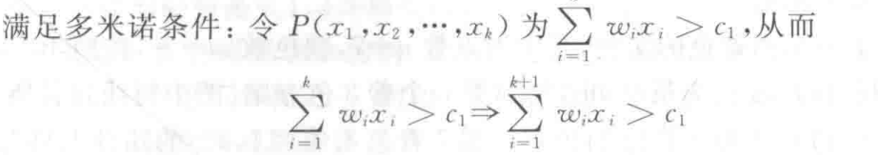


装载问题
定义搜索问题的解向量和每个分量的取值范围。
确定子结点的排列规则。
判断是否满足多米诺性质。
确定搜索策略：深度优先、宽度优先、宽深结合等。
确定每个结点能够分支的约束条件。
确定存储搜素路径的数据结构。
按照下标从小到大
深度优先

Slide 16

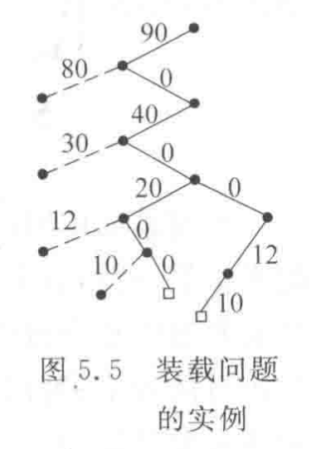

Slide 17
效率估计和改进途径
基本思想和适用条件
回溯算法设计步骤

Slide 18
Monte Carlo 估计
平均时间复杂度分析↓
真正遍历的结点总数×每个结点的运算复杂度
从根开始，算法在每个结点从所有可行的分支中随机选择一个分支.
当算法最终到达某片树叶，就得到一条随机选择的路径，把其他的路径按照这条路径的形式进行复制，从而生成一棵对称的树，以这棵树的结点数作为本次遍历的结点数的估计.

Slide 19
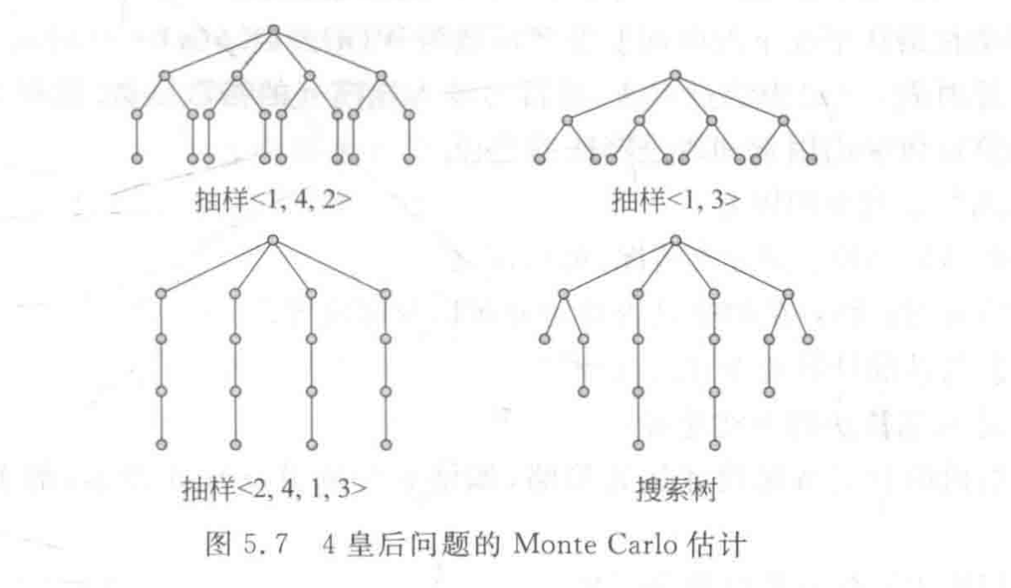
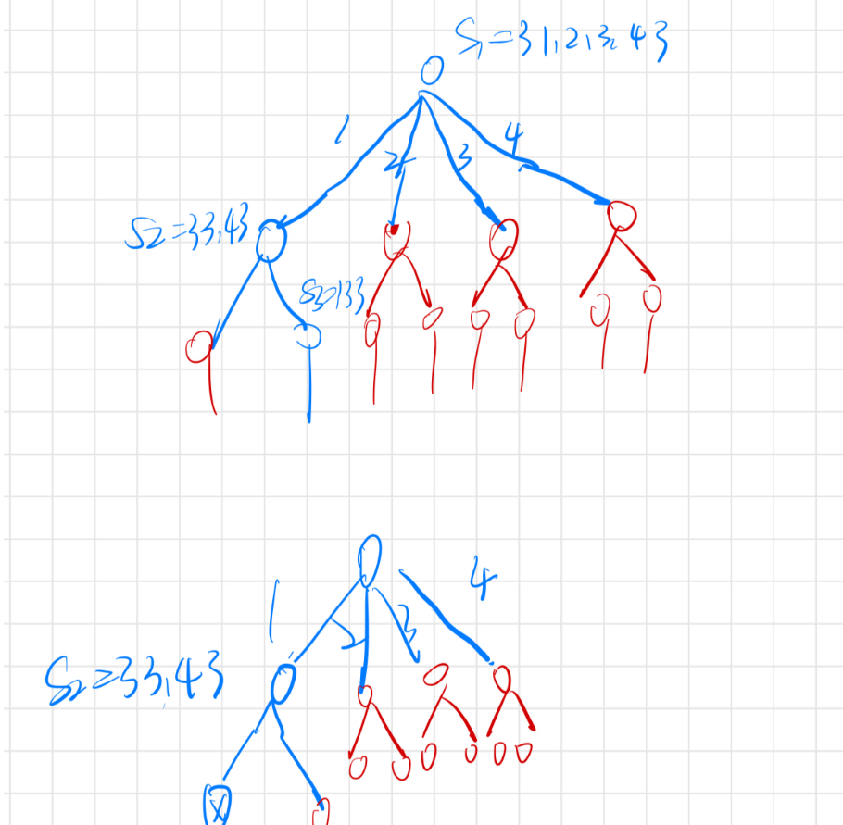
四皇后为例

